Slide 1
ГБПОУ «Фроловский промышленно-экономический техникум»
«Химия на стыке наук»
Работу выполнила:
студентка I курса ,группы П-17
Склеменова А.А.
Руководитель проекта:.
Игитян О.А.
Фролово,2018 г.

Slide 2
Актуальность: химия – удивительная наука… С одной стороны, она очень конкретная и имеет дело с бесчисленными полезными и вредными веществами вокруг нас и внутри нас. Поэтому химия нужна всем: повару, нефтянику, электрику, строителю. С другой стороны, эта наука весьма абстрактная: она изучает мельчайшие частицы, которые не увидишь в самый сильный микроскоп, рассматривает громоздкие формулы и сложные законы.

Slide 3
Цель: Проследить взаимосвязь химии и других наук, понять на каком принципе она построена;
Методы исследования:
Обработка и анализ научной литературы, учебников и пособий по исследуемой проблеме.

Slide 4
Задачи:
Провести социологический опрос студентов техникума «Химия и я»;
Провести анализ полученных результатов, составить диаграмму;
Проследить взаимосвязь химии и других наук;
Создать презентацию.

Slide 5
В нашем техникуме был проведен социологический опрос среди студентов I курса с целью выявления интереса и отношения к химии. Анкета состояла из трех вопросов:
Интересна ли вам химия?
Считаете ли вы, что знания по химии пригодятся в вашей будущей профессии?
Как вы считаете, связана ли химия с другими науками? Какими именно?

Slide 6
Программисты: 14 человек
Электрики: 19 человек
Социальная сеть: 36 человек

Slide 7
Сводная таблица опроса «Химия и Я»

Slide 8
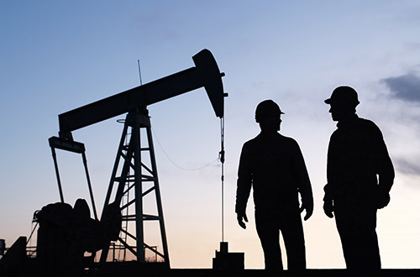
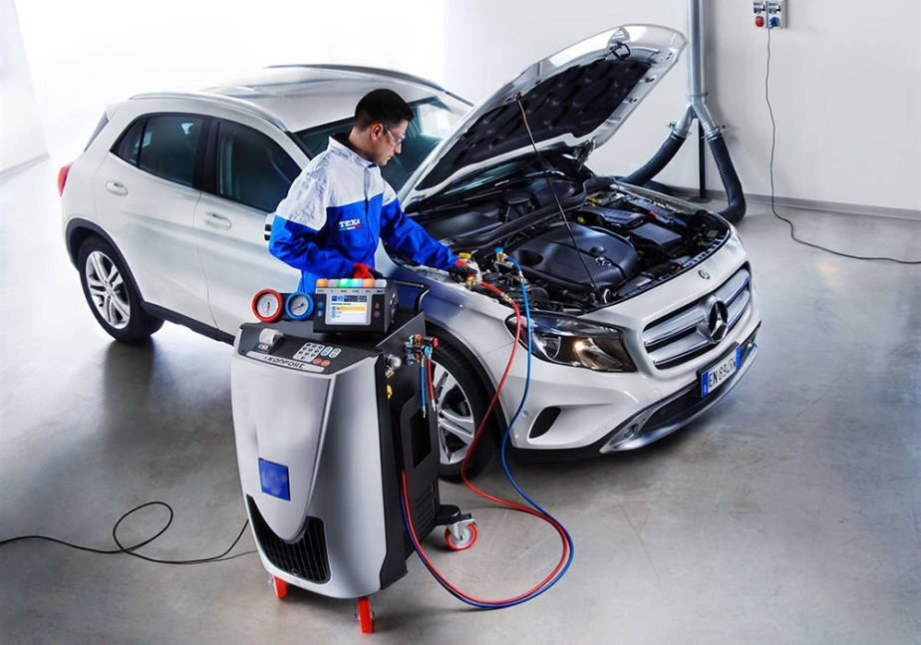
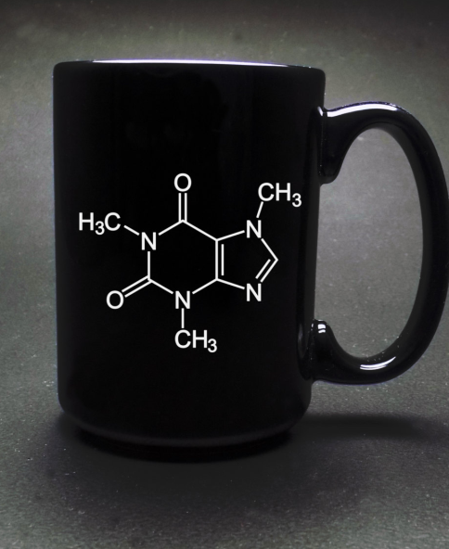
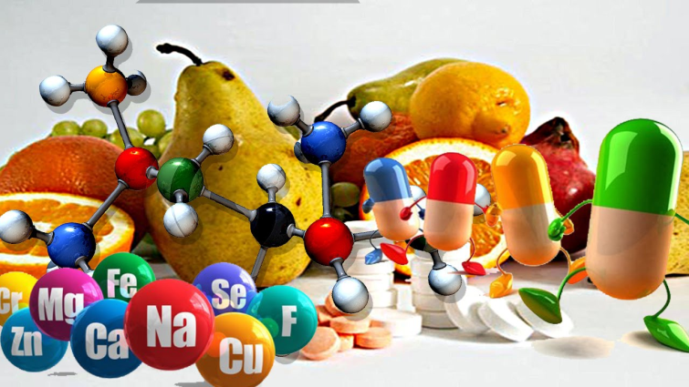
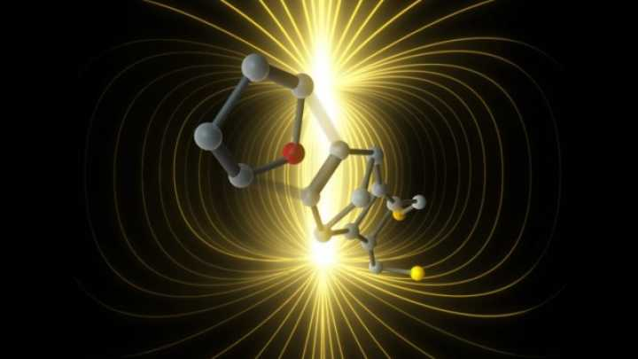
Добыча нефти
Ремонт автомобиля
Химия в кулинарии
Химия в электричестве

Slide 9
Основные этапы в истории химической науки: 1-й этап. С древних времен до конца XVIII века. Алхимический период, Работы Р.Бойля. 2-й этап. Химия как наука. Работы Ломоносова, Лавуазье. 3-й этап. XIX и. Атомо-молекулярная теория, формирование фундаментальных теоретических основ химии. Открытие Менделеевым Д.И. периодическою закона 1809 году. 4-й этап. Современный период успешного возрождения химии. Научные и практические исследования в области химии.

Slide 10
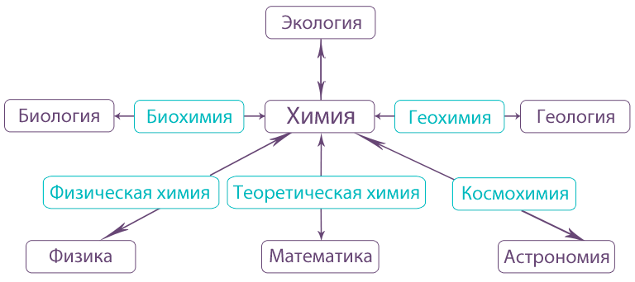

Slide 11
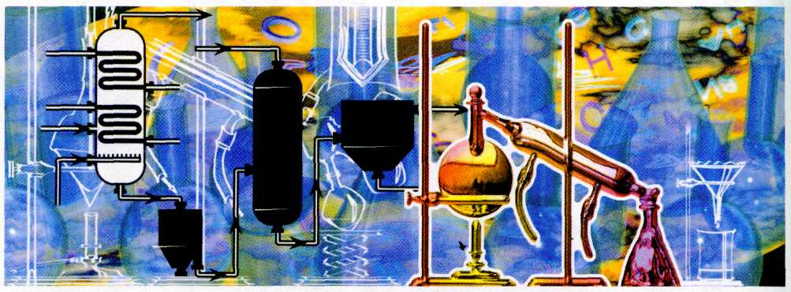
Физическая химия

Slide 12
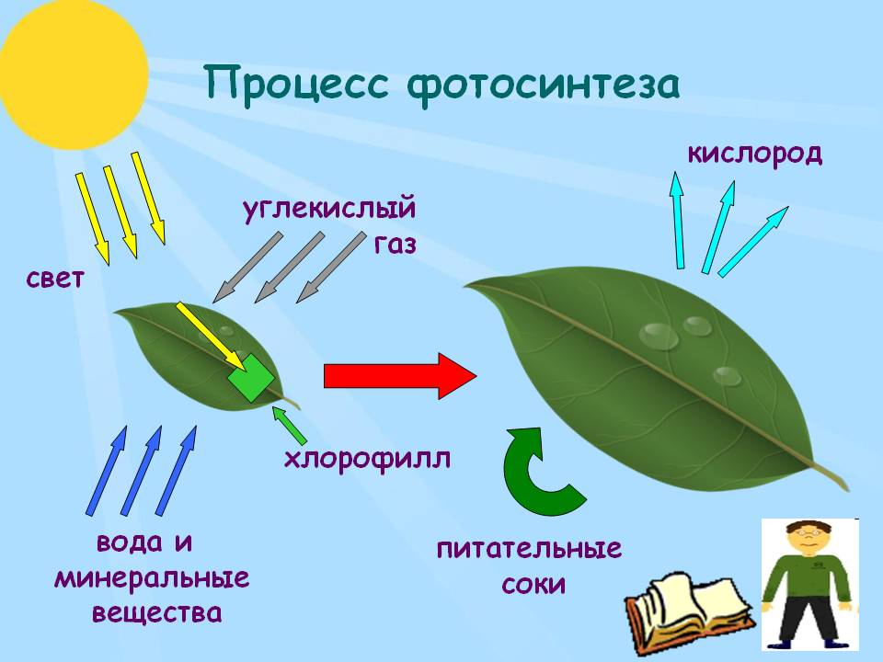
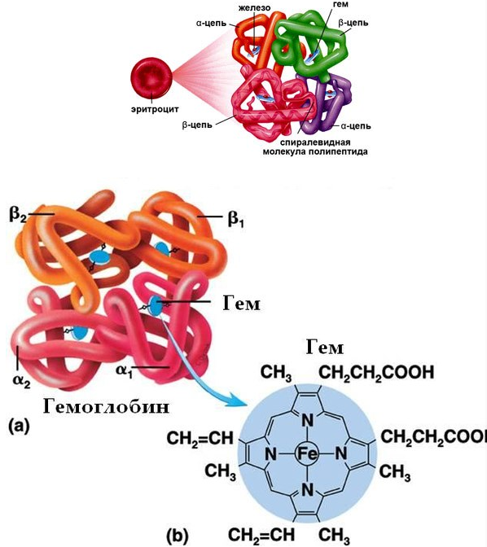
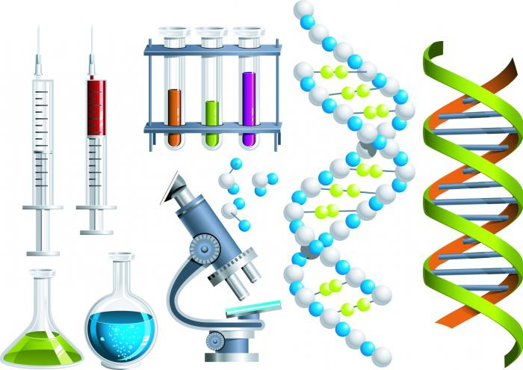
Биохимия
Гемоглобин как основа процесса дыхания
Анализ крови

Slide 13
Экохимия

Slide 14
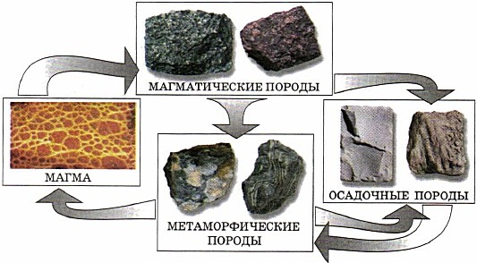
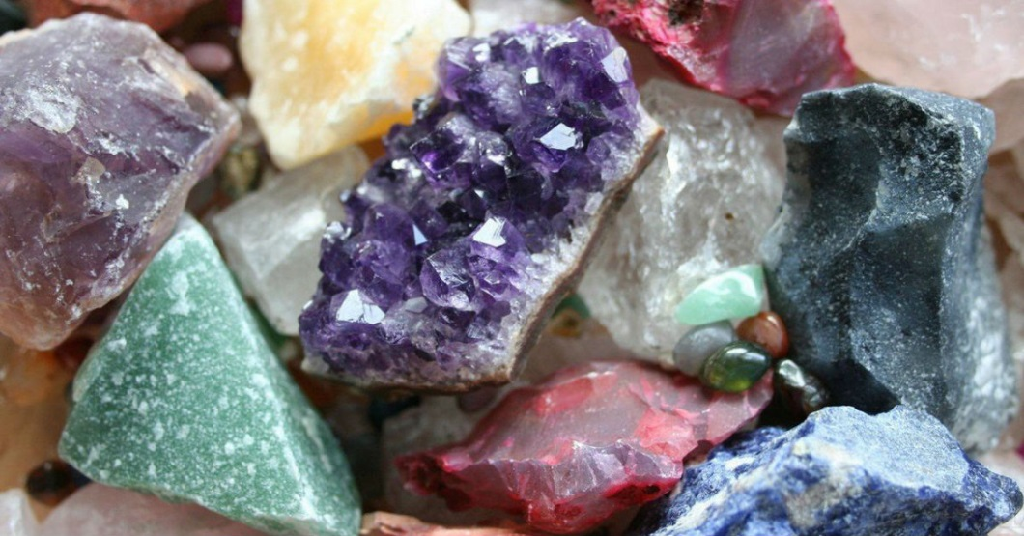
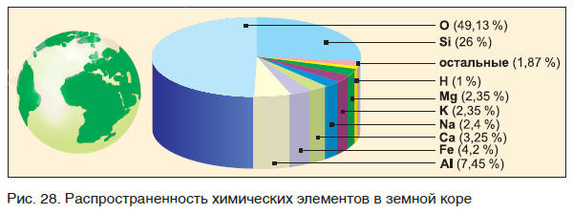
Геохимия

Slide 15
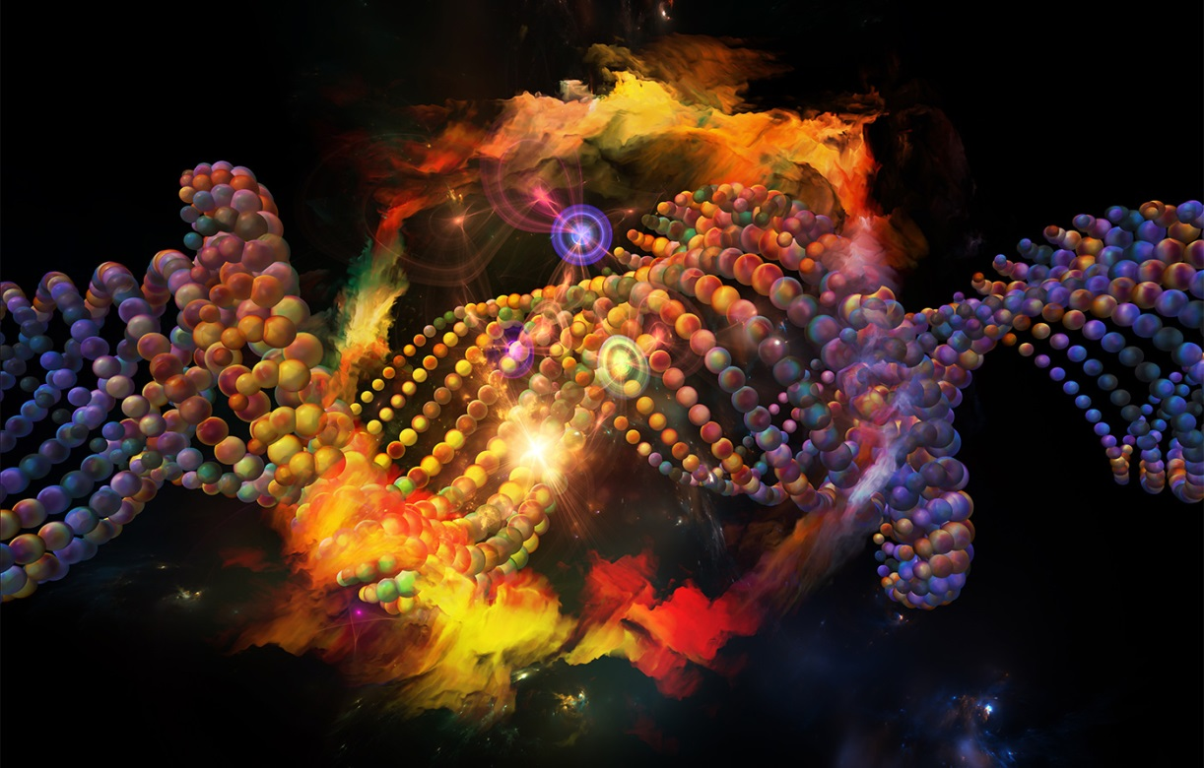
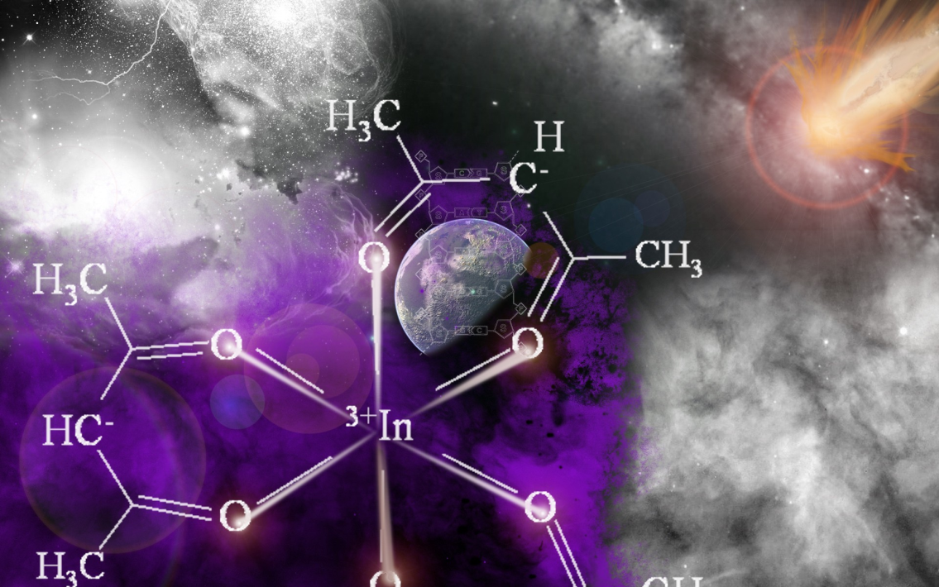
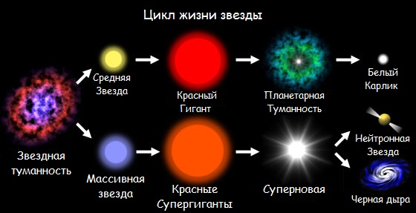
Космохимия

Slide 16
Теоретическая химия
В любой науке столько истины, сколько в ней математики.
Иммануил Кант

Slide 17
Вывод: Благодаря этому проекту я и мои однокурсники узнали, что современная химия представлена множеством различных направлений развития знаний о природе вещества и способах его преобразования. В то же время химия является не просто суммой знаний о веществах, а высоко упорядоченной, постоянно развивающейся системой знаний, имеющей свое место в ряду других естественных наук.
СПАСИБО ЗА ВНИМАНИЕ!

Slide 18
Литература:
1. «Химия и жизнь» №5, 2009
http://examchemistry.com/content/lesson/primenenie/estestvoznanie.html

